Slide 1
Medelyno progimnazija 2014 m.

Slide 2
KAITOS PROCESAS

Slide 3
SKU sistemos kūrimas
Veikla nukreipta į vaiką
Laisvojo ugdymo paradigma
Atradimas
Vaiko ateities gerovė
Pagalba
Pasirinkimas
Atsakinga laisvė
Veiksmas
Kūrybiškumas

Slide 4
SKU veiklos kryptys
Savanoriška veikla (savanorystės sritys: socialinė, ekologinė, gyvūnų globos, kultūrinė, sporto, sveikatos, tarptautinė bendrystė), pagalba muziejuje, bibliotekoje, budėjimas, švaros akcijos
Pagalba
Sporto varžybos, maratonai, talkos, akcijos, aktyvi veikla kitose įstaigose
Veiksmas
Koncertai, parodos, renginiai ir renginių organizavimas, akcijos, proto mūšiai
Kūrybiškumas

Slide 5
Mokymasis neformaliosiose studijose.
Tiriamoji veikla.
Atvirumas kaitai.
Bendruomenės mokyma(si)s kartu.
Pažangos siekis.

Slide 6
Lyderystė
- tai tolygiai DALYVAVIMO – MOKYMOSI – REZULTATO
erdvėje
besiplėtojanti veikla.

Slide 7
Lyderystės modelis

Slide 8
Lyderystės modeliu grįsta veikla
Mokymasis
Visų mokytojų mokymasis kartu (45).
Dalyvavimas
1-8 klasių B klasių vadovai
Rezultatas
Pravesta 256 val. SKU veiklų.
Patobulinti mokinių socialiniai ir emociniai įgūdžiai.
B klasių mokiniai SKU veiklų metu.
Tėvai – saviugdos klubo veikloje.
Mokyklos administracija.
Socialiniai partneriai.
Keitėsi, pagerėjo požiūris į save ir kitus, socialinę sąveiką.
Skatinamas pažangumas, mokymosi motyvacija.
Visi mokyklos mokiniai edukacinių užsiėmimų metu.
Neformaliųjų švietimo programų „Mano kelias“, „SMS tau“ veiklų metu.
Tėvai.
Aktyvesnis tėvų įsitraukimas į mokyklos gyvenimą.
Veiklų su socialiniais partneriais kaita.
1-8 klasių mokiniai (180).

Slide 9
Bendradarbiavimo kaita
Į vaiką orientuotas profesijų pažinimo pasirinkimas ir pažinties su profesijomis organizavimas.
Kaitos žingsniai susipynė į „Profesijų voratinklius“ ir juose įstrigo „muselės“, vaikai...

Slide 10
Socialiniai partneriai. Įvairios įstaigos ir įmonės.
UAB „VENTA LT“
KASP PRISIKĖLIMO APYGARDOS 6-OJI RINKTINĖ
UAB „BALTIK VAIRAS“
ŠIAULIŲ „AUŠROS“ MUZIEJUS
ŠIAULIŲ APSKRITIES POVILO VIŠINSKIO VIEŠOJI BIBLIOTEKA.
LIETUVOS TEISININKŲ DRAUGIJA.
LIETUVOS TĖVŲ FORUMAS.
ŠIAULIŲ APSKRITIES VYRIAUSIASIS POLICIJOS KOMISARIATAS
JAUNIMO DARBO CENTRAS
VŠĮ EDUKACINIAI PROJEKTAI
LIETUVOS POLITINIŲ KALINIŲ IR TREMTINIŲ SĄJUNGOS ŠIAULIŲ SKYRIUS

Slide 11
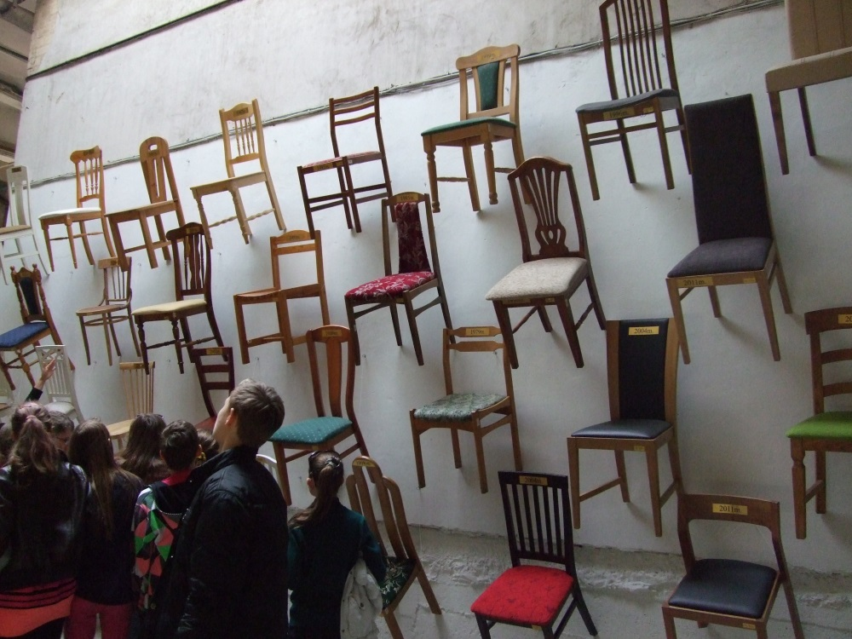
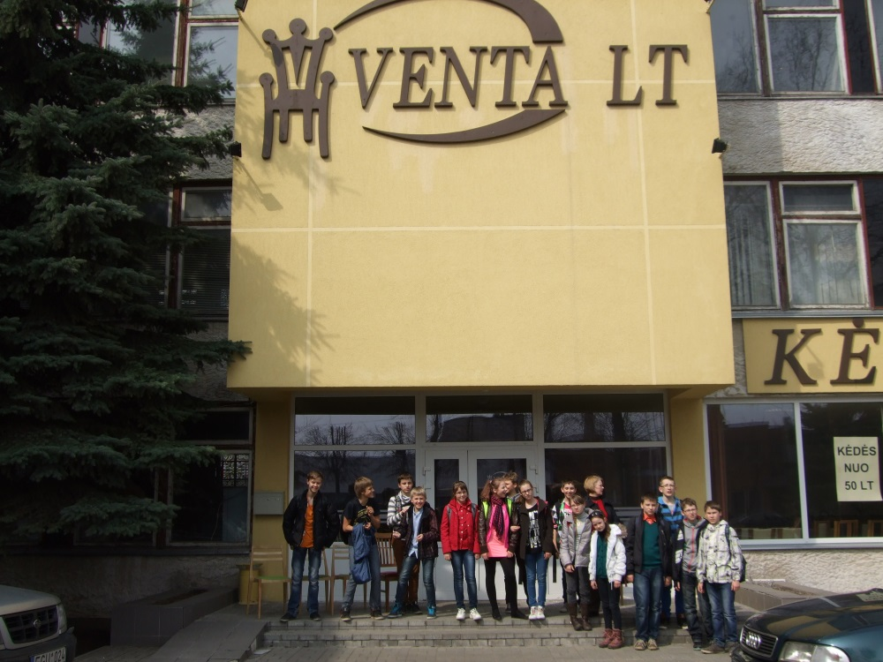
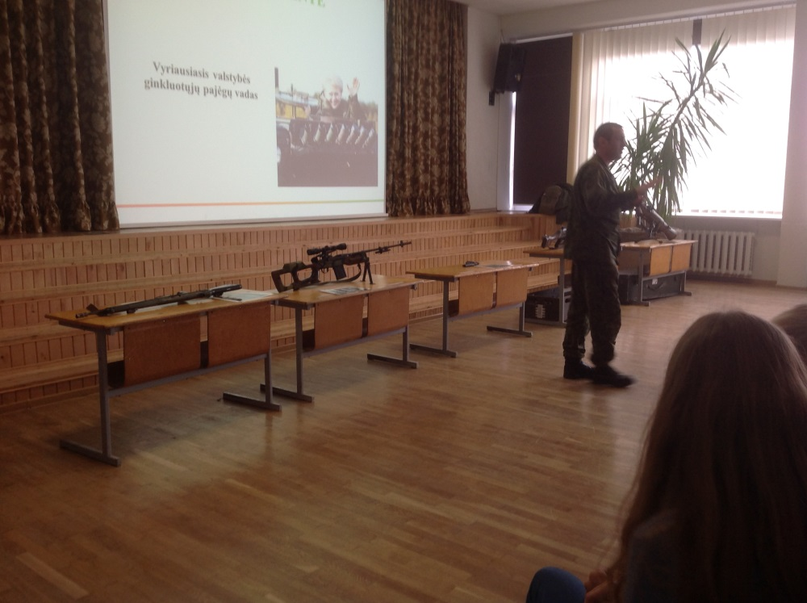
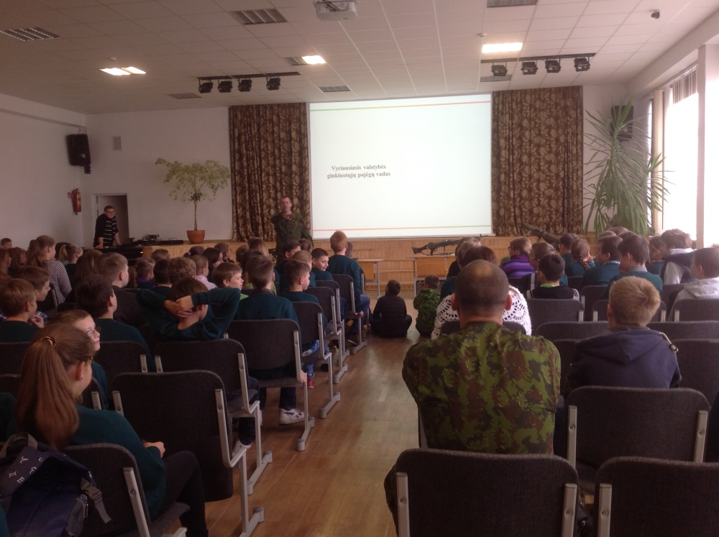
„Ventos“ fabrike prie kėdžių sienos
Karinės ginkluotės paroda ir
profesijos pristatymas mokykloje

Slide 12
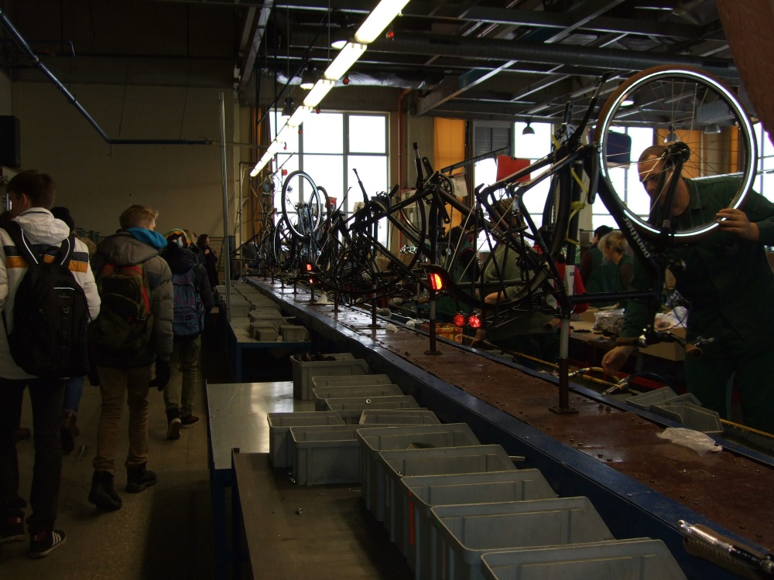
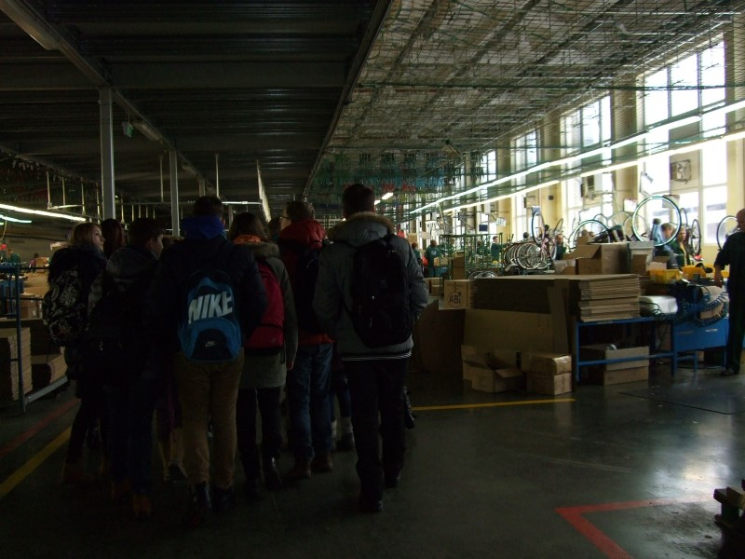
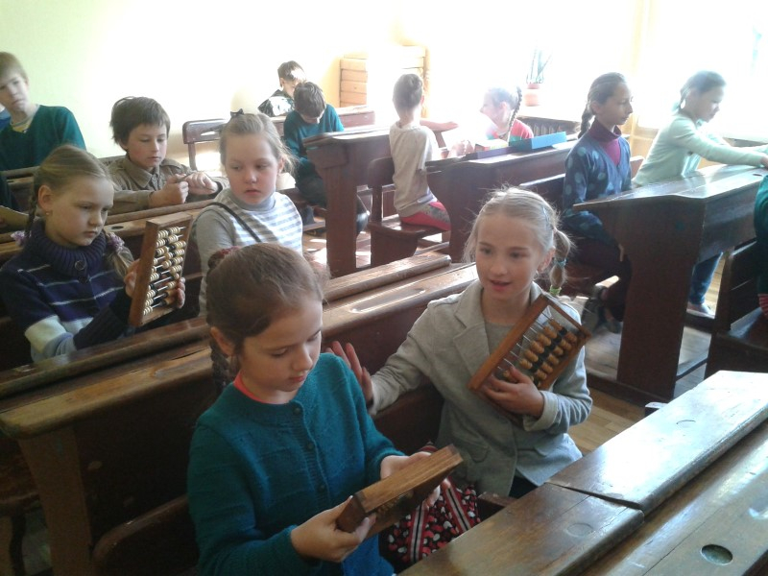
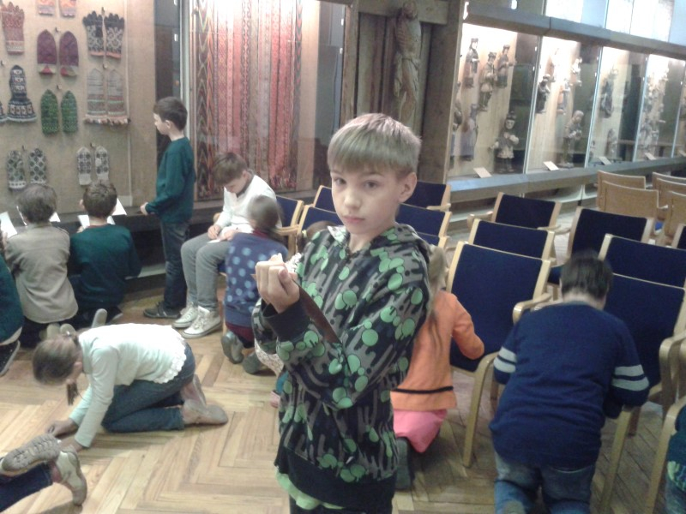
Dviračių gamykloje
„Aušros „muziejuje

Slide 13
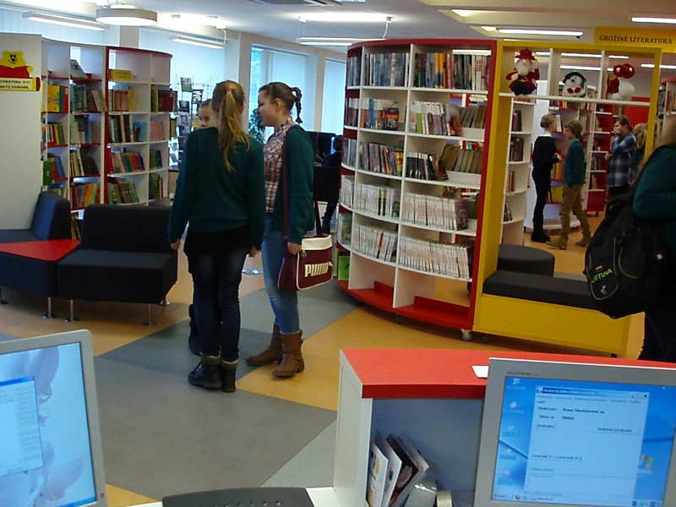
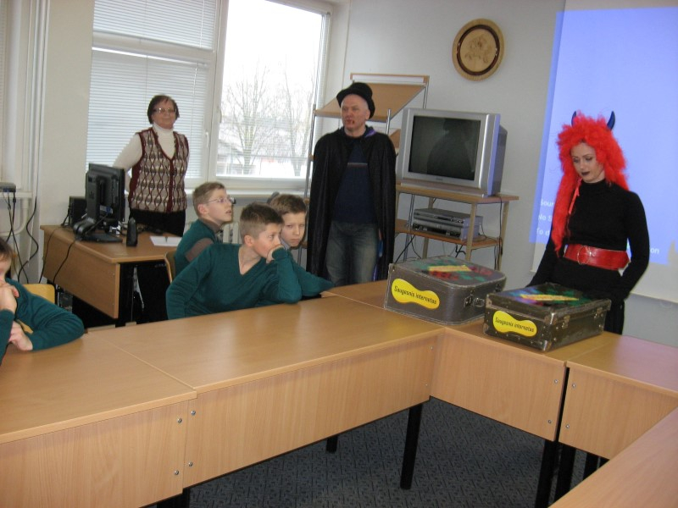
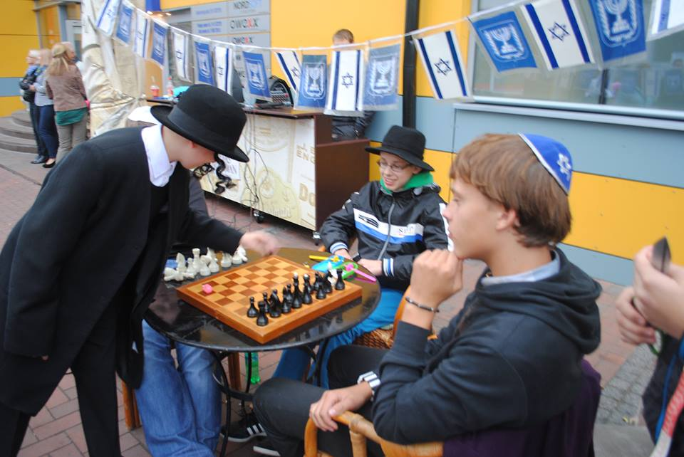
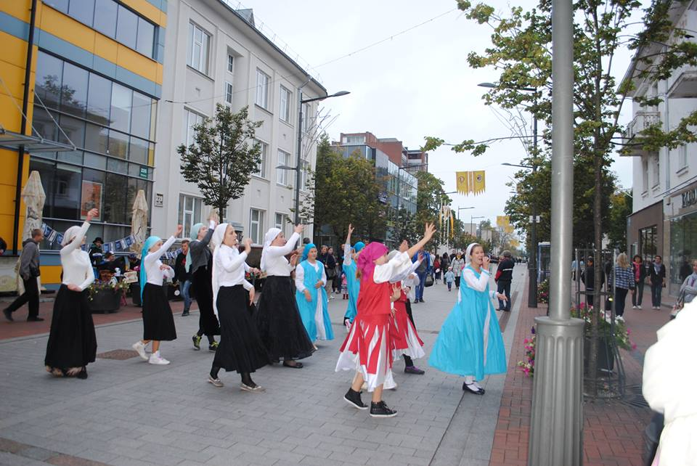
Viešojoje bibliotekoje
Miesto šventėje

Slide 14
Socialiniai partneriai. Švietimo įstaigos.
ŠIAULIŲ MIESTO DARŽELIAI:
„PUŠELĖ“, „KLEVELIS“, „SIGUTĖ“, „ŽIRNIUKAS“, „ŽILVITIS“, „ŽIBURĖLIS“, „COLIUKĖ“.
UGDYMO ĮSTAIGOS:
ŠIAULIŲ NORMUNDO VALTERIO JAUNIMO MOKYKLA.
ŠIAULIŲ PROFESINIO RENGIMO CENTRAS.
SIMONO DAUKANTO GIMNAZIJA.
ŠIAURĖS LIETUVOS KOLEGIJA.
ŠIAULIŲ UNIVERSITETAS.

Slide 15
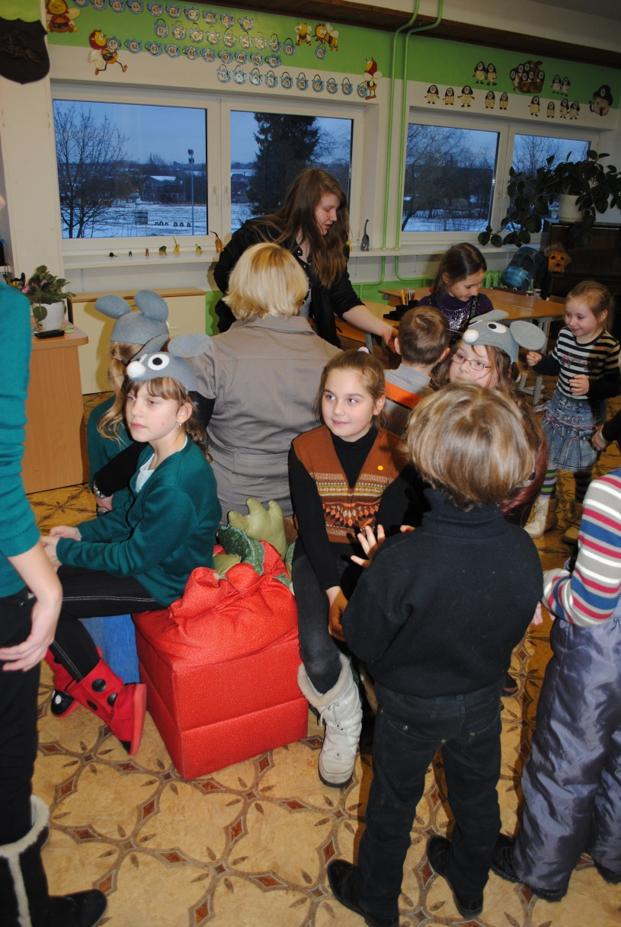
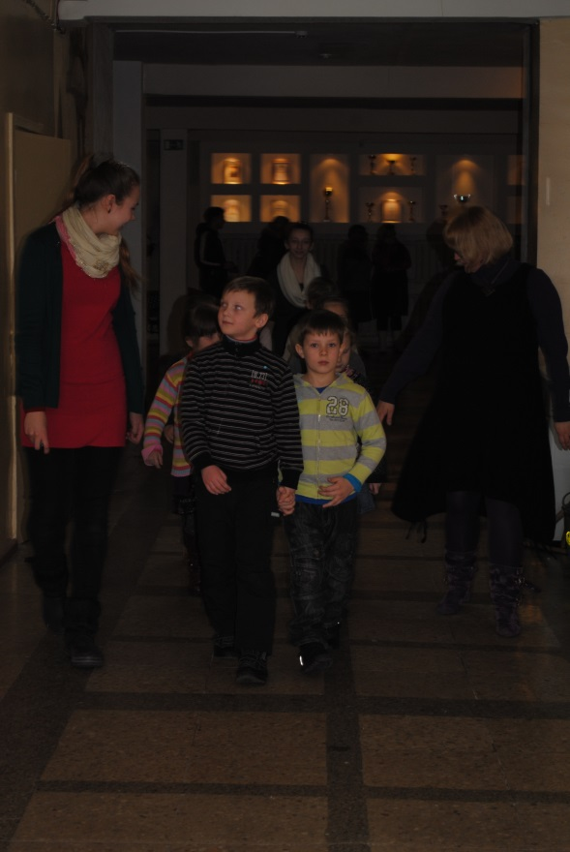
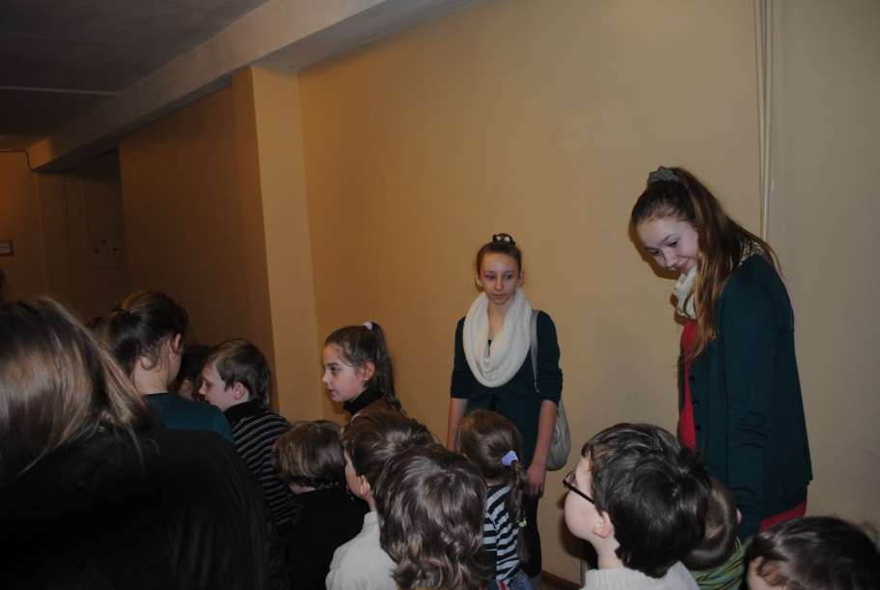
Svečiuose darželinukai
Mokinės savanorės

Slide 16
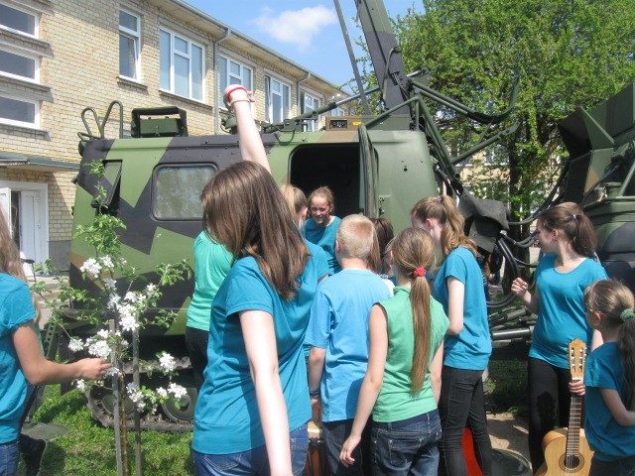
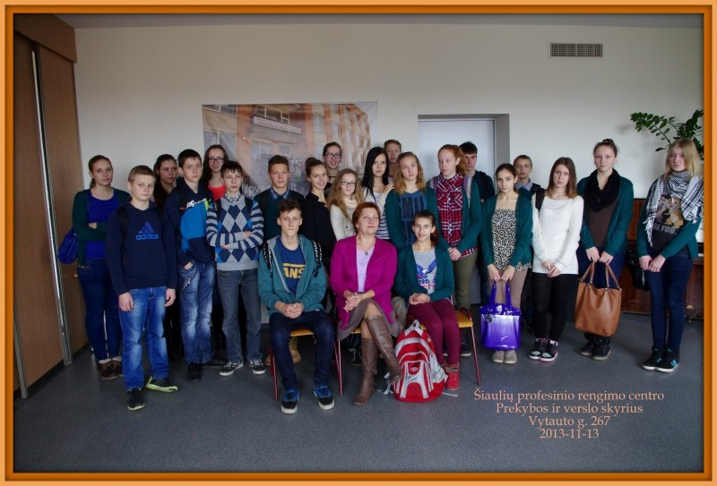
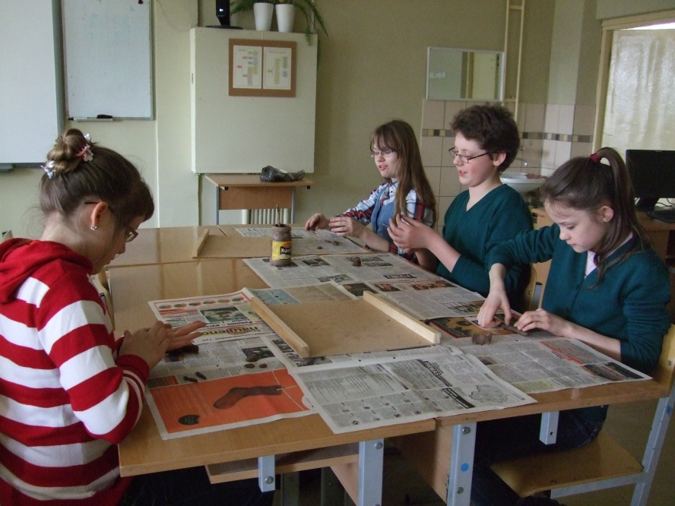
Jaunimo mokyklos šventėje
Simono Daukanto gimnazijoje

Slide 17
Socialiniai partneriai. Bendruomenės.
RĖKYVOS GYVENVIETĖS BENDRUOMENĖ
MEDELYNO GYVENAMOJO RAJONO BENDRUOMENĖ
ŽYDŲ BENDRUOMENĖ
MEDELYNO SENIŪNIJA

Slide 18
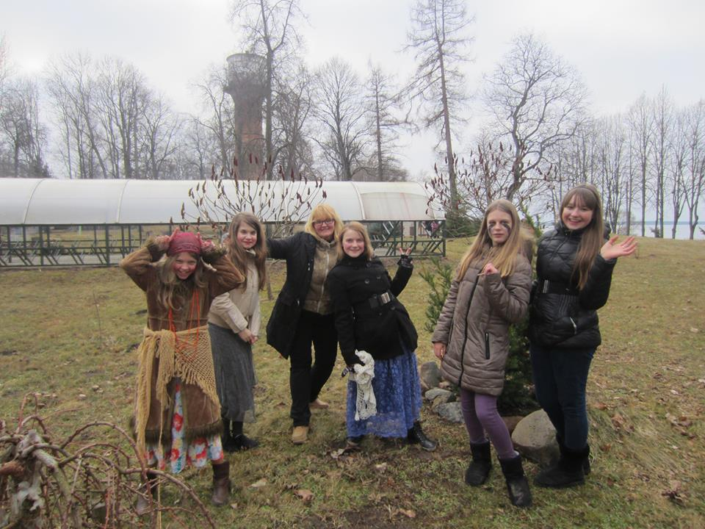
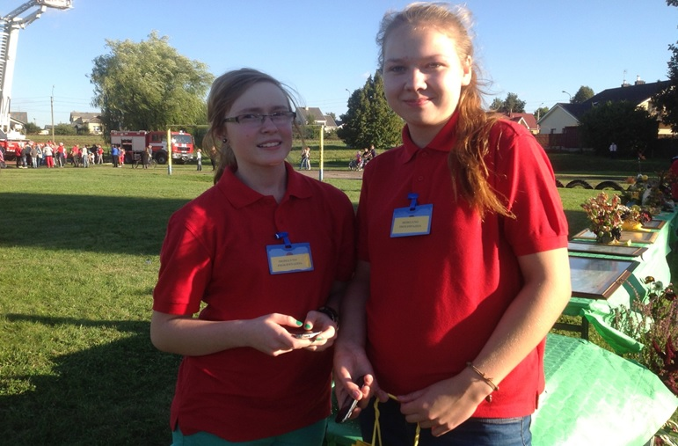
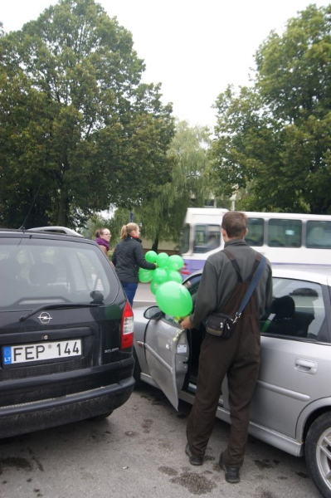
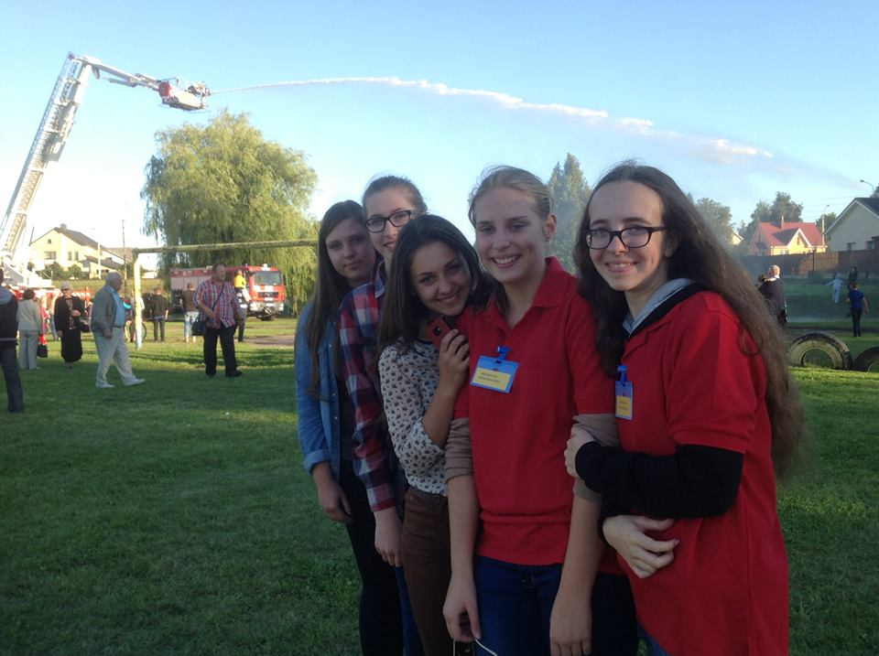
Savanorystė
Medelyno bendruomenės šventėje
Rėkyvos Užgavėnių šventėje
Akcija
„Diena
be automobilio“

Slide 19
Mokinių mintys...
Praėjus Šiaulių Medelyno mikrorajono bendruomenės šventei:
„Renginys suvienijo žmones. Buvo labai įdomu. Mokėmės kultūringo bendravimo“. Rūta.
„Buvo smagu bendrauti su vyresniais žmonėmis“. Deimantė.
Praėjus Šiaulių miesto gimtadienio šventei:
„Daug darbo buvo, bet su viskuo susitvarkėm ir viskas klostėsi puikiai. Džiaugiuosi, kad ten buvau savanore“. Gabrielė.
Aplankius vaikus Kūdikių globos namuose:
„Buvo liūdna žiūrėti į ten paliktus ir be tėvų augančius vaikus. Spaudė širdį. Neilgai su jais pabuvau. Bet labai noriu vėl ten grįžti. Vėl apkabinti tą mažą vaikutį“. Gabrielė.
..........

Slide 21
1b, 2b, 4b klasių mokytojų refleksija
„Pagal bendrą susitarimą su vaikais, lentoje buvo pakabinti pelėdžiukai.
Užduotys: nuspalvinti žaliai langelį, jei padėjai draugui. Nuspalvinti geltonai, jei padėjai tėveliams, raudonai, jei padėjai mokytojai.
Kiekvienas vaikas turėjo savo pelėdžiuką. Ši veikla vaikams labai patiko. Stengėsi atlikti kuo daugiau gerų darbelių.
Kas savaitę aptarėme nuveiktus darbelius, visi gaudavo pagyrimus, paskatinimus. Apie šią veiklą buvo informuojami tėveliai, kurie kartu pasidžiaugdavo sėkme.“
Mokytojos Jūratė, Vida, Teklė.

Slide 22
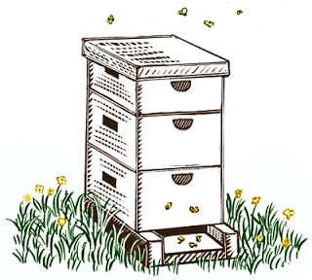
3 b klasės mokytojo refleksija
„3b klasės vaikai pasirinko avilį.
Ant sienos pakabinome du avilius. Vieną - mėlyną su liūdesiu veide, kitą – geltoną, besišypsantį. Visą pusmetį bitutės – vaikai - nešė medų į abu avilius.
Jei kas nors nepasisekė, bloga savijauta, pats nusikaltai – kabini lapelį su užrašu ant mėlyno avilio.
Visi geri darbai, puikūs įspūdžiai rikiuojasi ant geltono avilio.
Matosi vaikų rūpesčiai, nerimas, kada reikalinga pagalba, patarimas, individualus pokalbis. Daugiau buvo gerų darbų. Atsisveikinant su aviliu suorganizavome aptarimą „Minčių lietus“ su užduotimi: ką papasakotų avilys apie mus. Vaikai, dirbdami grupėse, kūrė avilio pasakojimą ir jį pristatė draugams. „
Mokytoja Birutė

Slide 23
Asmenybės ūgtis. Refleksija, į(si)vertinimas.
Savęs pažinimas ir pažangos stebėjimas yra nuolatinis procesas. Tai įprasminame 2014-2015 m.m. pildydami mokinio
Pažangos dienoraštį.
Jį sudaro trys dalys:
Mokymosi pažanga.
Socialinės veiklos fiksavimas ir refleksija.
Karjeros planas.

